Slide 1

Notes:
TEMA CONTROL DE VERSIONES.
GIT
Permite la trazabilidad de las modificaciones de los programas.
O dicho de otra manera la historia de las modificaciones de los programas/proyecto.
Facilita el trabajo en equipo, posibilitando de forma simple la integración de los desarrollos.

Slide 2




Servicios en la Nube

Slide 3
Comandos básicos
INIT
CLONE
ADD
COMMIT
PUSH
PULL
FETCH
MERGE
BRANCH
CHECKOUT
Notes:
INIT inicializa la carpeta para el control de versiones.
CLONE copia un proyecto desde otro repositorio.
ADD agrega archivo/s al stage área.
COMMIT graba en la base del repositorio todas modificaciones realizadas en el working directorio.
PUSH envía los cambios a un repositorio remoto.
PULL trae desde un repositorio remoto los cambios realizados (fetch, merge)
BRANCH crea o borra una rama.
MERGE fusiona una rama.
CHECKOUT cambia de rama.

Slide 4
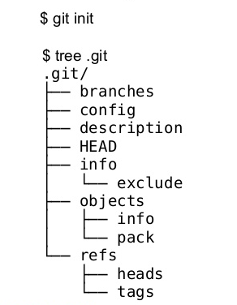
init

Slide 5
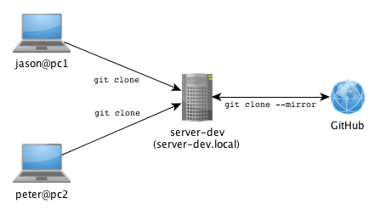
CLONE

Slide 6
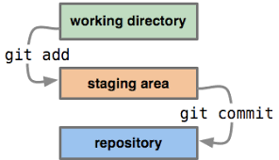
add

Slide 7
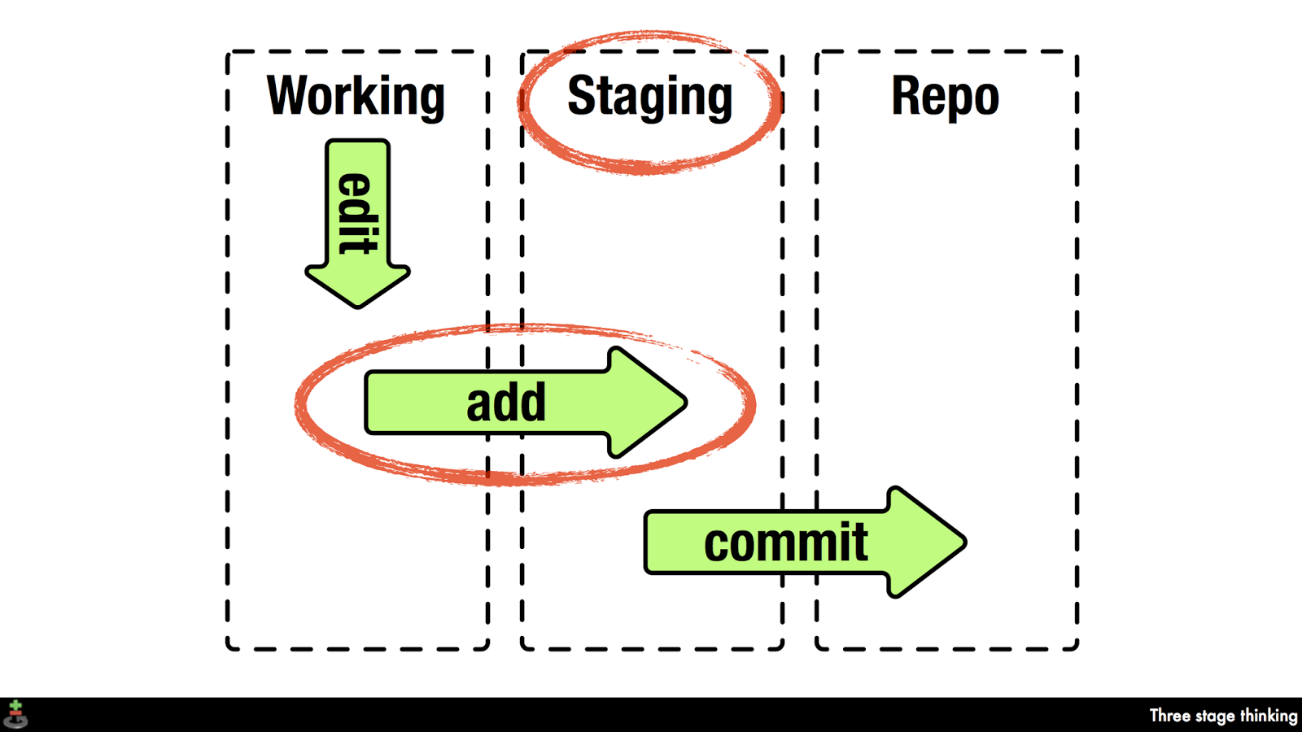
commit

Slide 8
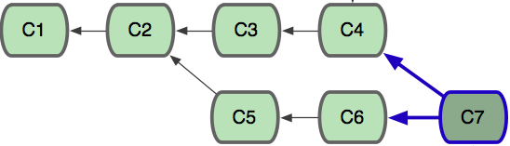
commit

Slide 9
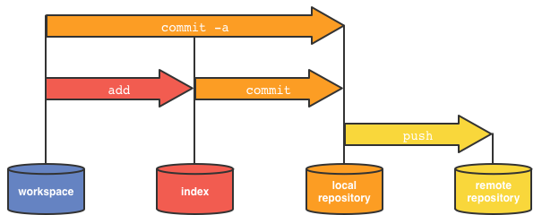
push

Slide 10
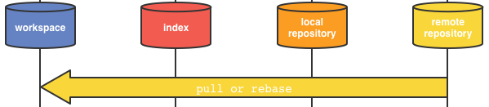
pull

Slide 11
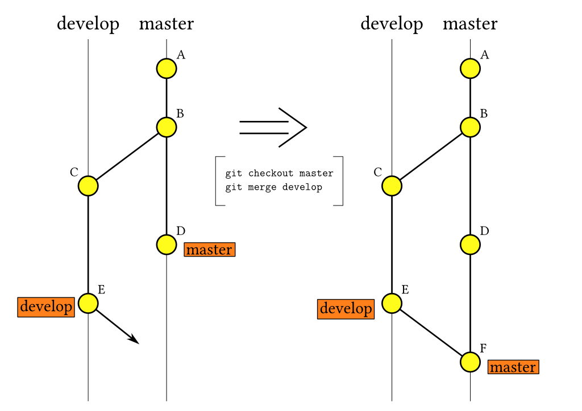
merge

Slide 12
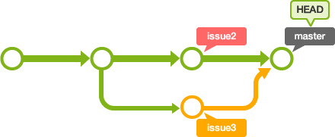
merge

Slide 13
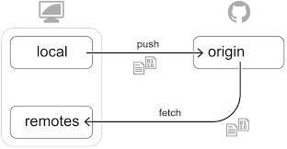
fetch

Slide 14
EJERCICIOS
PREGUNTAS

